Slide 1
hadoop深入浅出
北京传智播客教育 www.itcast.cn

Slide 2
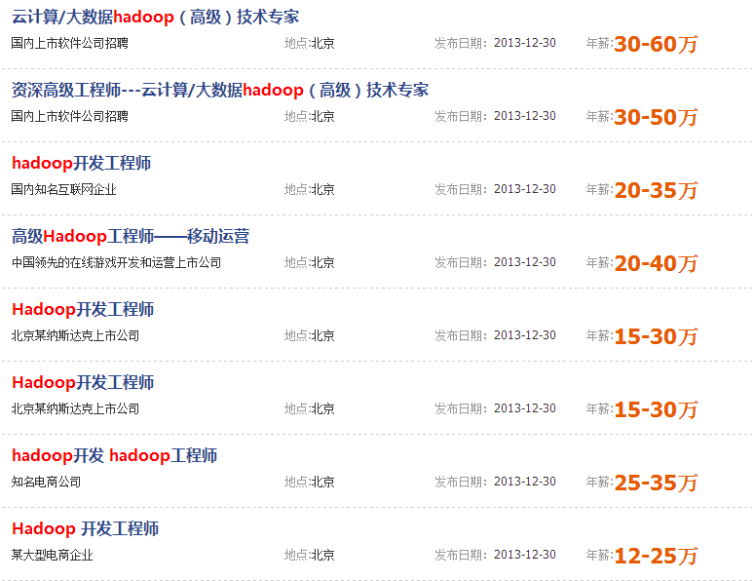

Slide 3
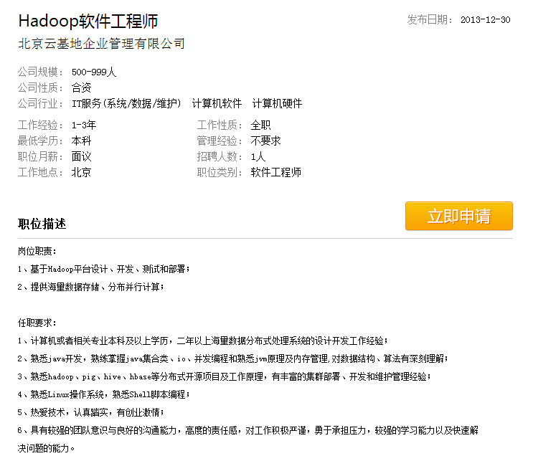

Slide 4
第一天 课程安排
Hadoop项目简介*
搭建Hadoop的伪分布环境***
使用eclipse查看hadoop源码*
北京传智播客教育 www.itcast.cn

Slide 5


Slide 6
hadoop是什么？
What Is Apache Hadoop?
The Apache™ Hadoop® project develops open-source software for reliable, scalable, distributed computing.
解决问题：
  海量数据的存储（HDFS）
  海量数据的分析（MapReduce）
  资源管理调度（YARN）
作者：Doug Cutting
受Google三篇论文的启发(GFS、MapReduce、BigTable)
北京传智播客教育 www.itcast.cn

Slide 7

Hadoop的作者介绍
Google的三篇论文
—HDFS
—MapReduce
—BigTable
Doug Cutting的开源实现
北京传智播客教育 www.itcast.cn

Slide 8
hadoop具体能干什么？
hadoop擅长日志分析，facebook就用Hive来进行日志分析，2009年时facebook就有非编程人员的30%的人使用HiveQL进行数据分析；淘宝搜索中的自定义筛选也使用的Hive；利用Pig还可以做高级的数据处理，包括Twitter、LinkedIn 上用于发现您可能认识的人，可以实现类似Amazon.com的协同过滤的推荐效果。淘宝的商品推荐也是！在Yahoo！的40%的Hadoop作业是用pig运行的，包括垃圾邮件的识别和过滤，还有用户特征建模。（2012年8月25新更新，天猫的推荐系统是hive，少量尝试mahout！）
北京传智播客教育 www.itcast.cn

Slide 9
哪些公司使用hadoop
Hadoop被公认是一套行业大数据标准开源软件，在分布式环境下提供了海量数据的处理能力。几乎所有主流厂商都围绕Hadoop开发工具、开源软件、商业化工具和技术服务。今年大型IT公司，如EMC、Microsoft、Intel、Teradata、Cisco都明显增加了Hadoop方面的投入
北京传智播客教育 www.itcast.cn

Slide 10
hadoop在淘宝
从09年开始，用于对海量数据的离线处理，例如对日志的分析，交易记录的分析等
规模从当初的3~4百台节点，增加到现在的一个集群有3000个节点，淘宝现在已经有2~3个这样的集群
在支付宝的集群规模也有700台节点，使用Hbase对用户的消费记录可以实现毫秒级查询
北京传智播客教育 www.itcast.cn

Slide 11
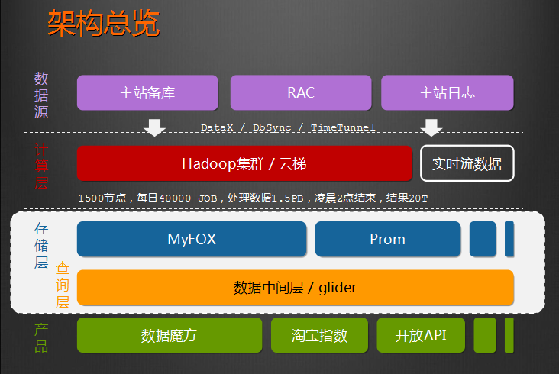

Slide 12
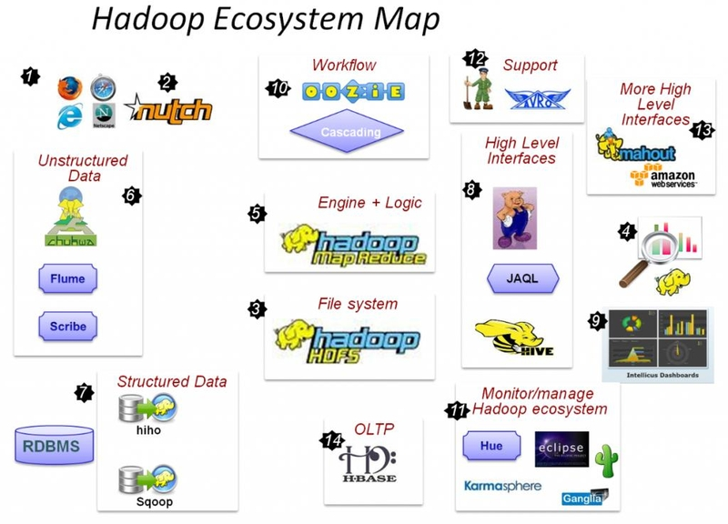

Slide 13
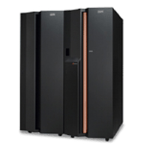
集中存储和计算的主要瓶颈
计算能力和机器数量成正比
scale-up(纵向扩展)
IO能力和机器数量成非正比
Oracle
VPS
VPS
VPS
VPS
小型机
小型机
IBM
计算瓶颈
cpu
cpu
数据移动
带宽瓶颈
EMC存储
存储阵列
磁盘IO瓶颈
基于共享存储和高性能计算的架构。
大型机和小型机的差别
存储阵列和普通硬盘的差别
IO,稳定性。
专注于企业级大数据

Slide 14


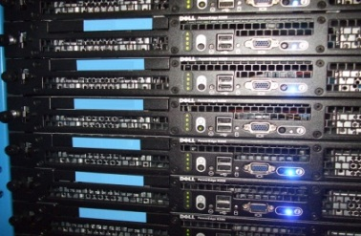
Hadoop和虚拟化的差异点
虚拟化技术
V1
V2
Vn
CPU资源
切分
内存资源
硬盘资源
Hadoop技术
服务器
聚合
硬盘资源
内存资源
CPU资源
服务器
服务器
专注于企业级大数据

Slide 15
版本
Apache
官方版本(2.4.1) 2.6
Cloudera
使用下载最多的版本，稳定，有商业支持，在Apache的基础上打上了一些patch。推荐使用。
HDP(Hortonworks Data Platform)
Hortonworks公司发行版本。
北京传智播客教育 www.itcast.cn

Slide 16
hadoop核心
HDFS: Hadoop Distributed File System 分布式文件系统
YARN: Yet Another Resource Negotiator
资源管理调度系统
Mapreduce：分布式运算框架
北京传智播客教育 www.itcast.cn

Slide 17
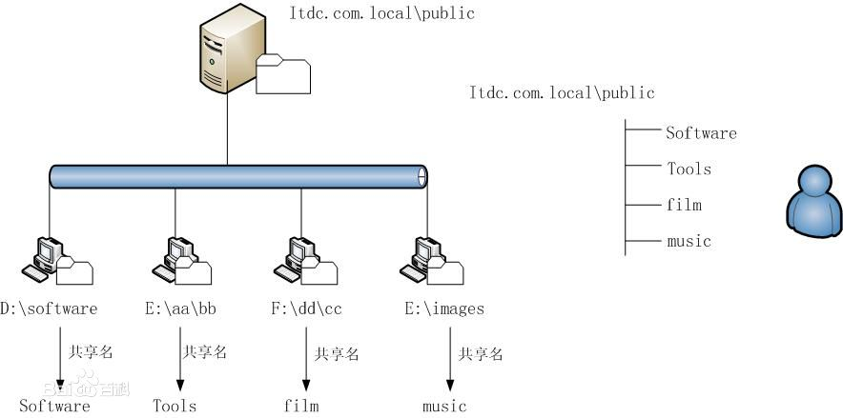
问题：怎样解决海量数据的存储？
北京传智播客教育 www.itcast.cn

Slide 18
HDFS的架构
主从结构
  主节点， namenode
  从节点，有很多个: datanode
namenode负责：
  接收用户操作请求
  维护文件系统的目录结构
  管理文件与block之间关系，block与datanode之间关系
datanode负责：
  存储文件
  文件被分成block存储在磁盘上
  为保证数据安全，文件会有多个副本
北京传智播客教育 www.itcast.cn

Slide 19
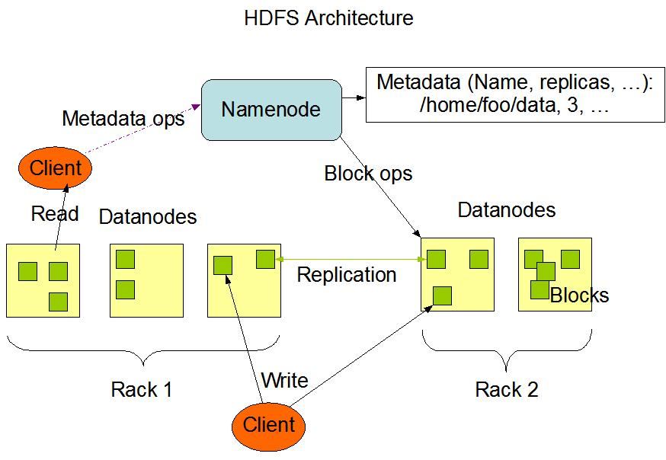

Slide 20
问题：怎样解决海量数据的计算？
求和：1+5+7+3+4+9+3+5+6=?
Map:
1+5+7
3+4+9
3+5+6
13 + 16 + 14
Reduce:
北京传智播客教育 www.itcast.cn

Slide 21
Hadoop的特点
扩容能力（Scalable）：能可靠地（reliably）存储和处理千兆字节（PB）数据。
成本低（Economical）：可以通过普通机器组成的服务器群来分发以及处理数据。这些服务器群总计可达数千个节点。
高效率（Efficient）：通过分发数据，hadoop可以在数据所在的节点上并行地（parallel）处理它们，这使得处理非常的快速。
可靠性（Reliable）：hadoop能自动地维护数据的多份副本，并且在任务失败后能自动地重新部署（redeploy）计算任务。
北京传智播客教育 www.itcast.cn

Slide 22
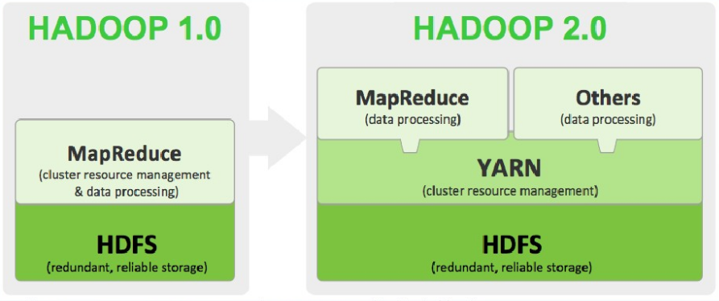
hadoop1.0和hadoop2.0的对比
北京传智播客教育 www.itcast.cn

Slide 23
Hadoop部署方式
本地模式
伪分布模式
集群模式
北京传智播客教育 www.itcast.cn

Slide 24
伪分布模式安装步骤
关闭防火墙
修改ip
修改hostname
设置ssh自动登录
安装jdk
安装hadoop
北京传智播客教育 www.itcast.cn

Slide 25
练习：搭建伪分布环境
北京传智播客教育 www.itcast.cn

